Slide 2
TRÒ CHƠI ĐUỔI HÌNH BẮT CHỮ
Có 6 slide tương ứng với 6 hình ảnh theo thứ tự từ 1 đến 6. Đại diện nhóm/cá nhân HS chọn hình mình muốn giải đoán. Hình ảnh đã cho sẽ là gợi ý để cả nhóm/ cá nhân đưa ra đáp án.

Slide 3
Hình
Chữ
1
Ba chân bốn cẳng

Slide 4
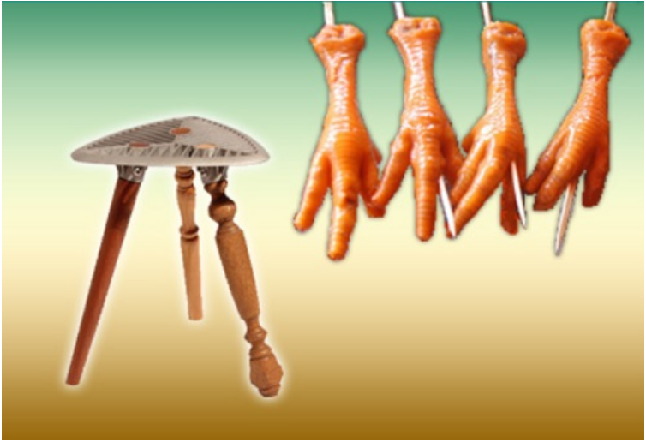
Hình
Chữ
2
Ba chân bốn cẳng

Slide 5
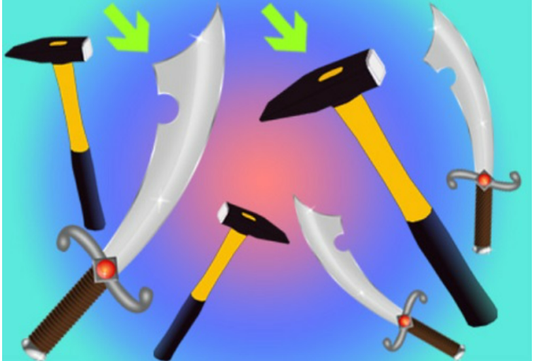
Hình
Chữ
3
Đao to búa lớn

Slide 6
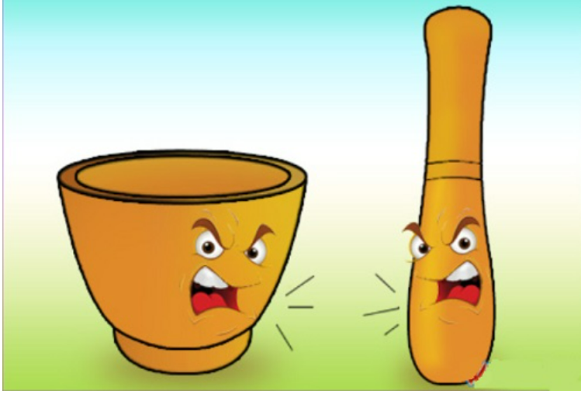
Hình
Chữ
4
Cãi chày cãi cối

Slide 7
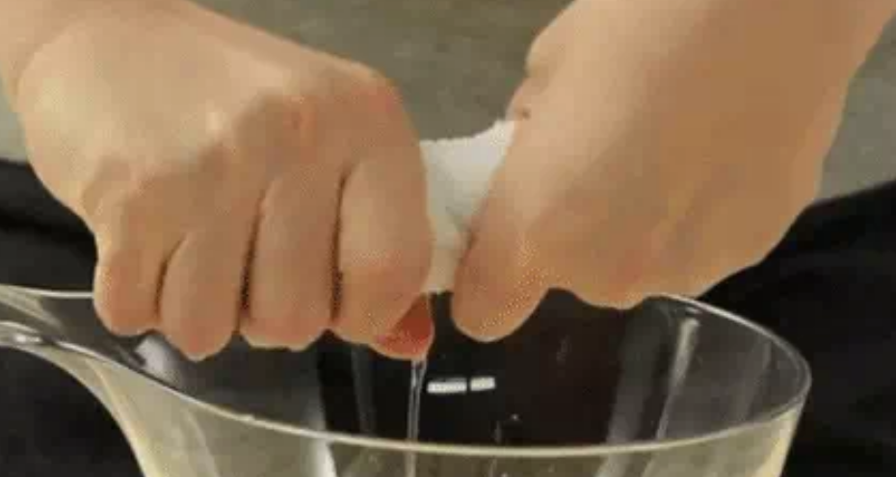
Hình
Chữ
5
Vắt cổ chày ra nước

Slide 8
Hình
Chữ
6
phÊn mic
Mặt hoa da phấn

Slide 9
THỰC HÀNH TIẾNG VIỆT – SGK TRANG 13, 14

Slide 10
Bài tập 1: Chỉ ra và phân tích tác dụng của biện pháp tu từ nói quá trong những câu tục ngữ sau:
a. Đêm tháng năm chưa nằm đã sáng
Ngày tháng mười chưa cười đã tối
chưa nằm đã sáng
chưa cười đã tối
→ Ở nước ta, vào tháng 5 âm lịch thì ngày dài đêm ngắn; tháng 10 âm lịch thì ngày ngắn đêm dài (kiến thức Địa lí) → cách diễn đạt ấn tượng, gợi cảm xúc, gây chú ý để ta lưu tâm đến thời gian ở 2 tháng này nhằm chủ động trong công việc.
b. Ngày vui ngắn chẳng đầy gang
Ngày vui ngắn chẳng đầy gang
→ Gợi cảm xúc (tiếc nuối): khi vui thời gian thường trôi nhanh.

Slide 11
Bài tập 1: Chỉ ra và phân tích tác dụng của biện pháp tu từ nói quá trong những câu tục ngữ sau:
tát bể Đông cũng cạn.
c. Thuận vợ thuận chồng tát bể Đông cũng cạn.
→ cách diễn đạt ấn tượng, gợi cảm xúc: khi đồng lòng, cùng chí hướng thì dẫu việc khó đến đâu cũng làm được.
Bài tập 2: Cho biết trong những câu sau, câu nào là nói quá câu nào là nói khoác. Từ đó nêu sự khác nhau giữa nói khoác và nói quá.
a. Cày đồng đang buổi ban trưa
Mồ hôi thánh thót như mưa ruộng cày.
→ Nói quá

Slide 12
Bài tập 2: Cho biết trong những câu sau, câu nào là nói quá câu nào là nói khoác. Từ đó nêu sự khác nhau giữa nói khoác và nói quá.
b. Trời nóng quá mồ hôi nhỏ xuống ướt sũng cả sàn nhà.
→ Nói khoác
c. Sầu đong càng lắc càng đầy
Ba thu dọn lại một ngày dài ghê
→ Nói quá
d. Bài văn này tôi chỉ làm vèo trong năm phút thế mà vẫn viết được ba trang.
→ Nói khoác
* Nhận xét: giữa nói khoác và nói quá khác nhau ở mục đích, tác dụng.
- Nói quá: Là biện pháp tu từ nhằm mục đích nhấn mạnh, gây ấn tượng, tăng sức biểu cảm.
- Nói khoác: Nhằm làm cho người nghe tin vào những điều không có thực, thường mang tính chất khoe khoang. Nói khoác là một trong những nét tính cách không tốt của con người

Slide 13
Bài tập 3: Hãy đặt 4 câu mỗi câu sử dụng một trong số các cụm từ có biện pháp tu từ nói quá sau đây:
a. Buồn nẫu ruột
→ Bài kiểm tra toán được 7 điểm khiến em buồn nẫu ruột.
b. Rụng rời chân tay
→ Nghe tin bà mất, tôi rụng rời chân tay.
→ Nghe Nam kể chuyện hài, cả lớp được một trận cười vỡ bụng.
c. Cười vỡ bụng
d. Mệt đứt hơi
→ Tôi mệt đứt hơi khi vừa chạy xong 100 mét.

